Slide 1


SISTEM INFORMASI
UNIVERSITAS UDAYANA
FINAL PROJECT
GEVIN JANITTO PRADANA PUTRA
1708561084
KELAS PRAKTIKUM C

Slide 2
Mendaftarkan dosen
Melihat informasi diri
Mencabut akses mahasiswa dengan label tertentu
Mencabut akses dosen dengan label tertentu
ROLE
ADMIN

Slide 3
Login dosen
Melihat informasi diri dan informasi mahasiswa
Membuat kelas
Mengedit kelas
Menghilangkan kelas dengan cara di berikan status tidak ada/ tidak berlaku
Melihat daftar mahasiswa yang mendaftar ke salah satu matakuliah
ROLE
DOSEN

Slide 4
Mendaftar sebagai mahasiswa
Melihat informasi data diri
Melihat data mahasiswa di salah satu kelas dan pembimbing akademik
Melihat data diri informasi dosen
Bisa mengedit informasi diri
Mendaftarkan diri ke matakuliah
ROLE
MAHASISWA

Slide 5

INTERFACE
INTERFACE

Slide 6
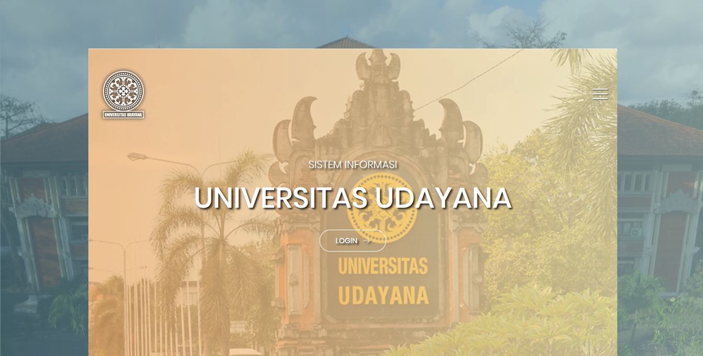
-[
INTERFACE
]-
HOME
Notes:
M. Rantissi
APRIL 2013

Slide 7
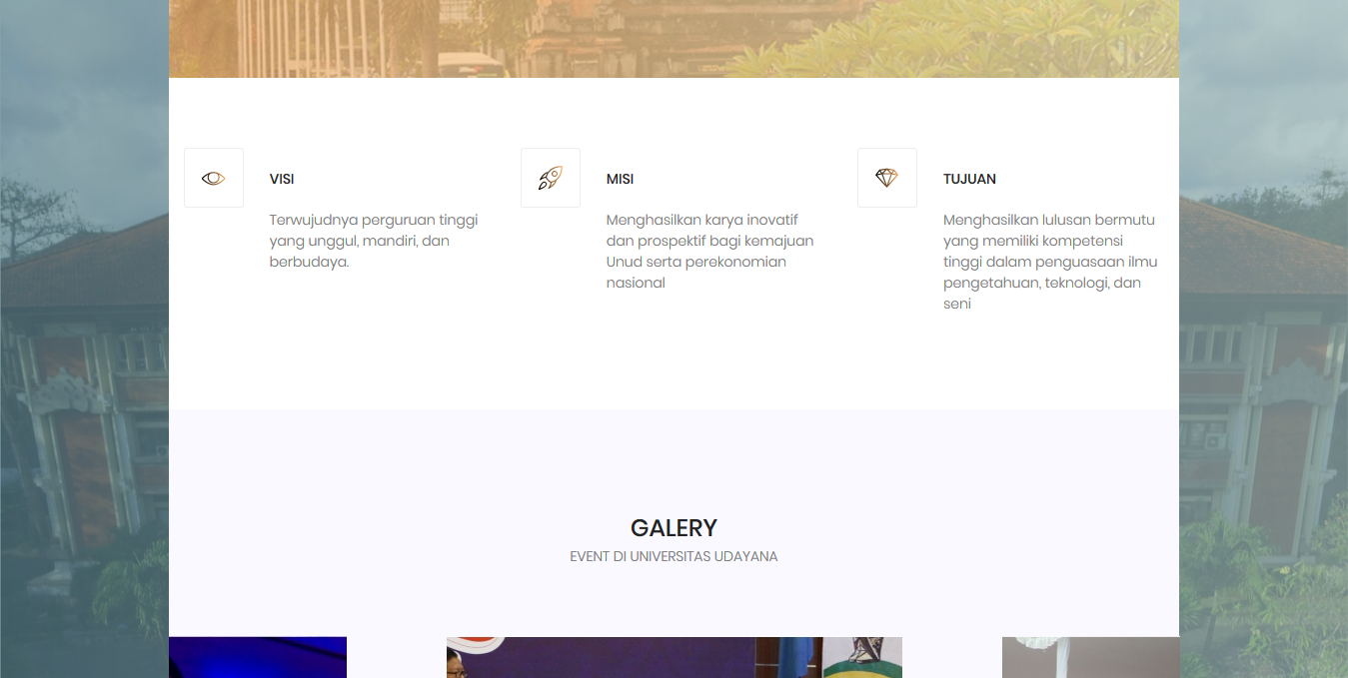
-[
INTERFACE
]-
VISI
Notes:
M. Rantissi
APRIL 2013

Slide 8
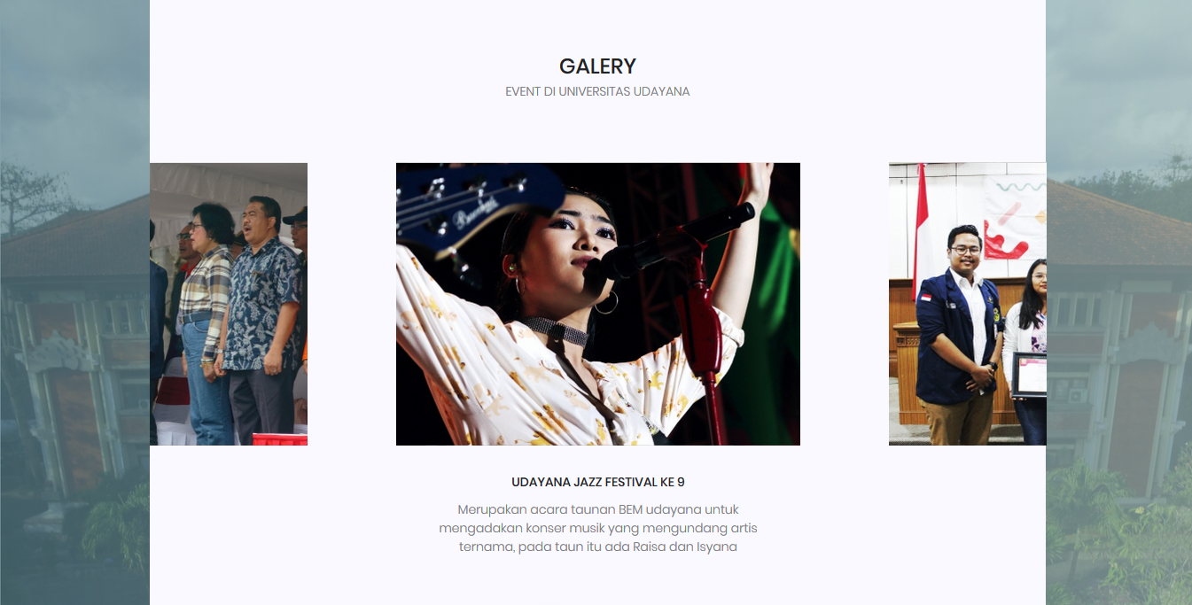
-[
INTERFACE
]-
GALERY
Notes:
M. Rantissi
APRIL 2013

Slide 9
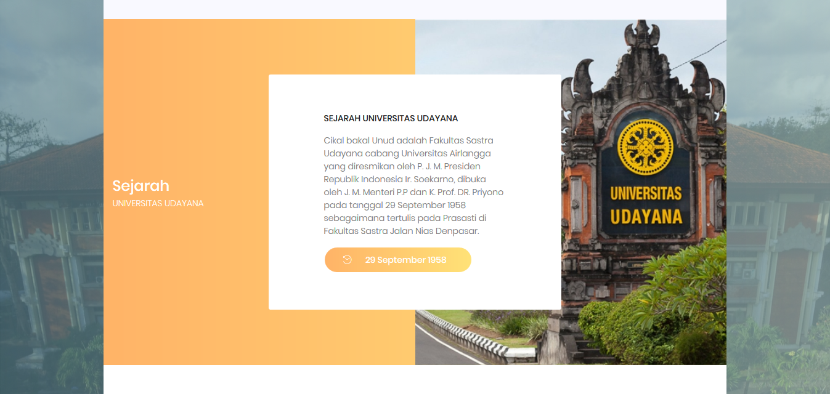
-[
INTERFACE
]-
SEJARAH
Notes:
M. Rantissi
APRIL 2013

Slide 10
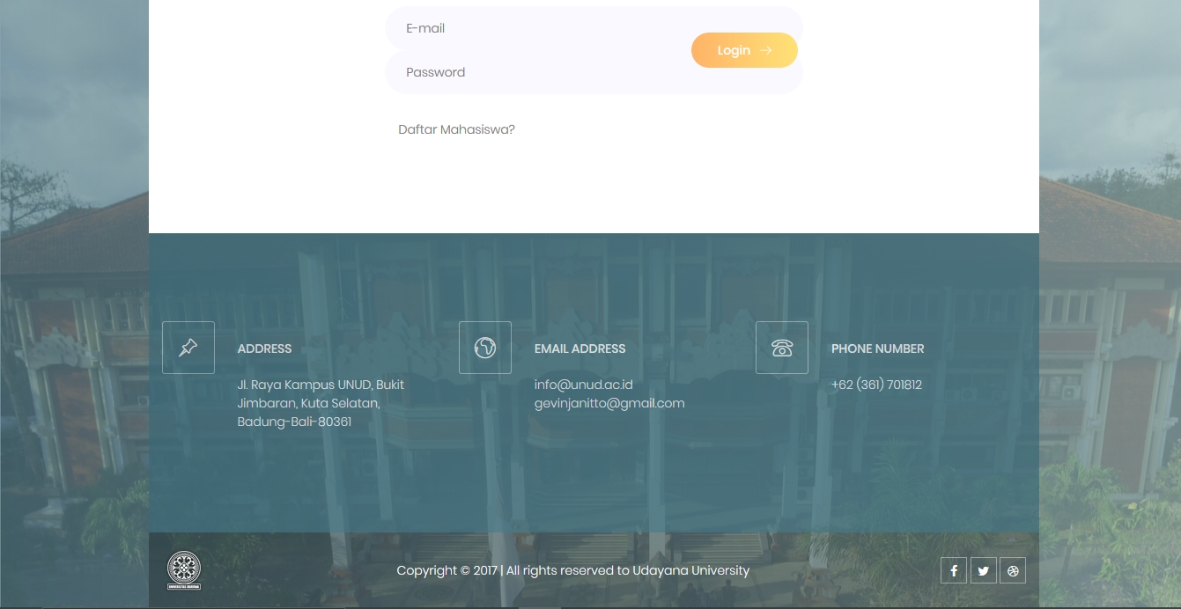
-[
INTERFACE
]-
ABOUT
Notes:
M. Rantissi
APRIL 2013

Slide 11
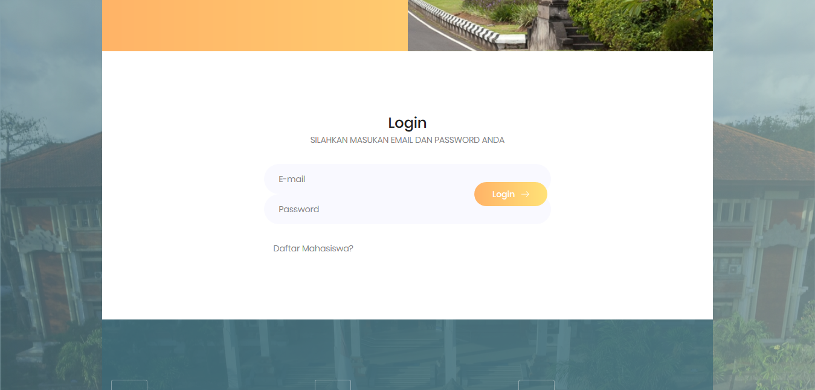
-[
INTERFACE
]-
LOGIN
Notes:
M. Rantissi
APRIL 2013

Slide 12
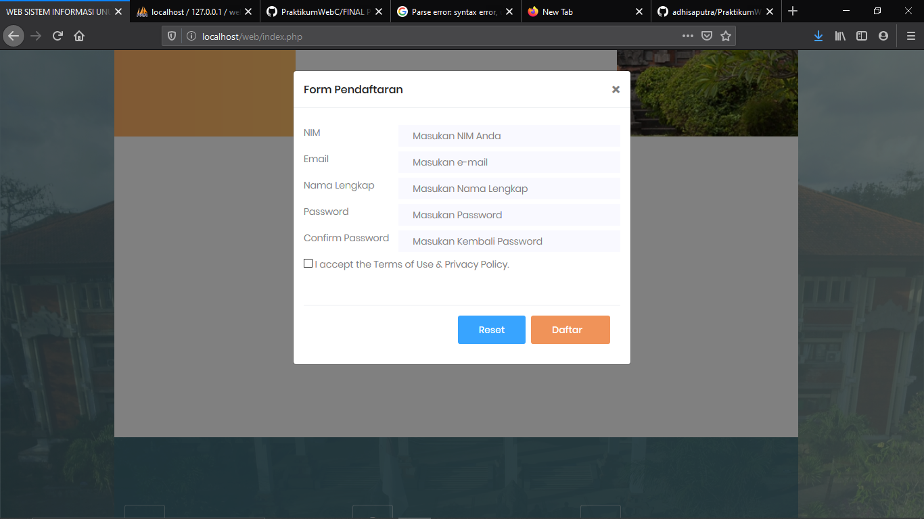
-[
INTERFACE
]-
REGISTER
Notes:
M. Rantissi
APRIL 2013

Slide 13
ROLE
ROLE

Slide 14
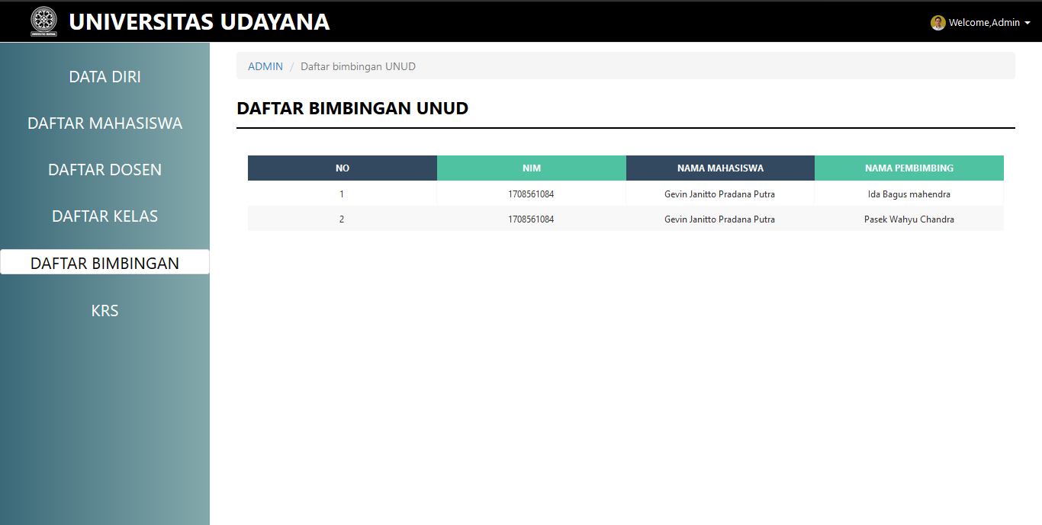
-[
ROLE
]-
ADMIN
Notes:
M. Rantissi
APRIL 2013

Slide 15
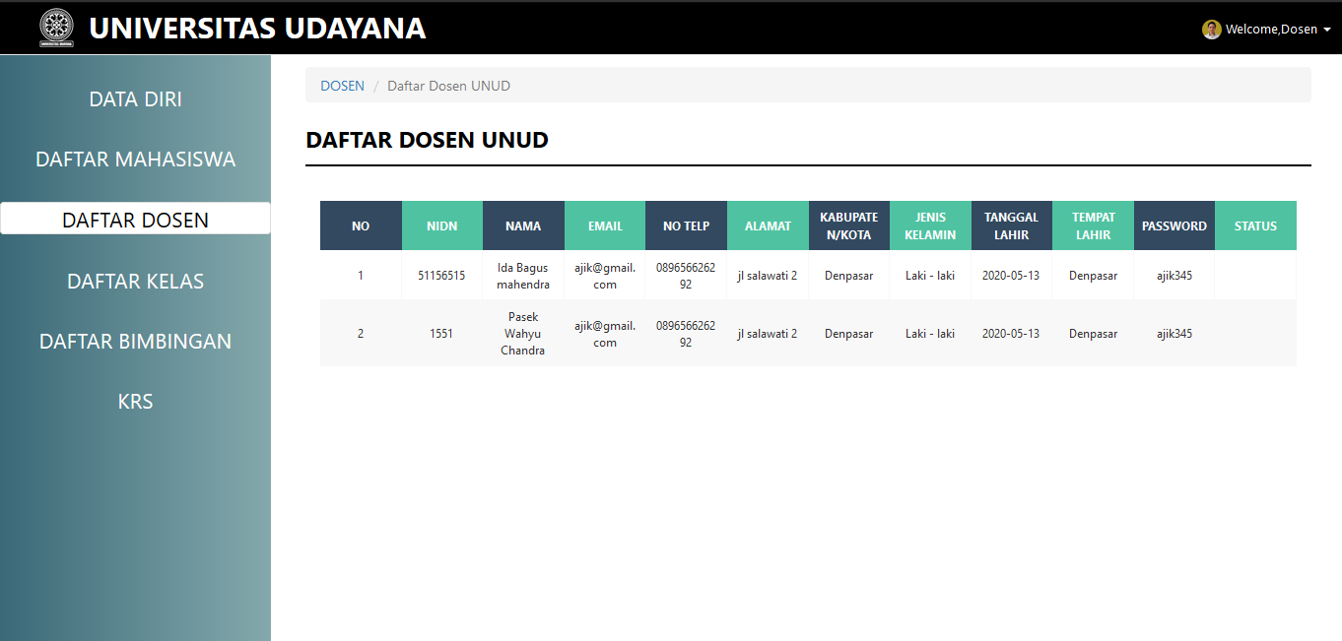
-[
ROLE
]-
DOSEN
Notes:
M. Rantissi
APRIL 2013

Slide 16
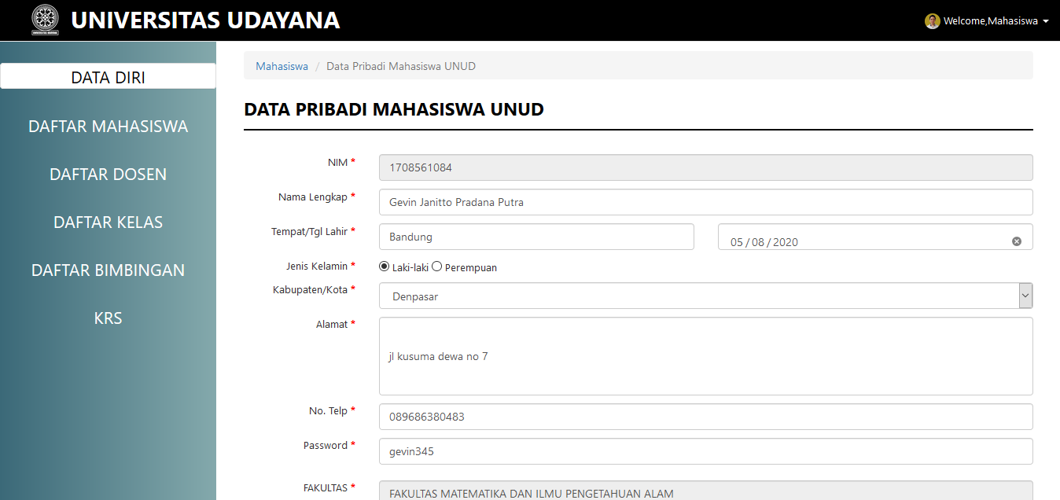
-[
ROLE
]-
MAHASISWA
Notes:
M. Rantissi
APRIL 2013

Slide 17



-[
Terima kasih
]-
TERIMA KASIH
Terima Kasih telah mendengarkan presentasi proposal dari saya, Apakah ada saran, kritik atau pertanyaan?

